Slide 1
强化学习2022
第6节
涉及知识点：
参数化值函数近似、状态值函数与状态-动作值、函数近似、策略梯度、Actor-Critic
价值和策略近似逼近方法
张伟楠 – 上海交通大学

Slide 2
课程大纲
强化学习基础部分
强化学习前沿部分
强化学习、探索与利用
MDP和动态规划
值函数估计
无模型控制方法
规划与学习
参数化的值函数和策略
深度强化学习价值方法
深度强化学习策略方法
9. 基于模型的深度强化学习
10. 模仿学习
11. 离线强化学习
12. 参数化动作空间
13. 目标导向的强化学习
14. 多智能体强化学习
15. 强化学习大模型
16. 技术交流与回顾

Slide 3
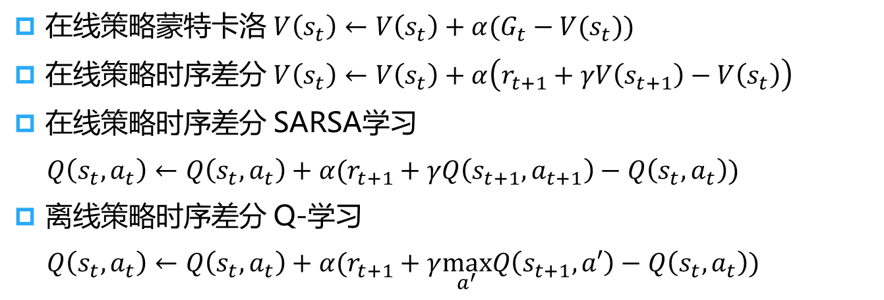
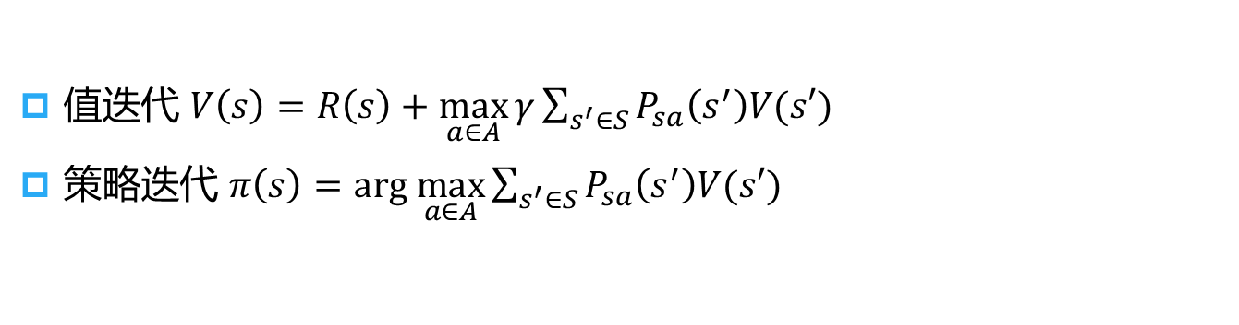
课程回顾
基于模型的动态规划
值迭代 $V\left(s\right)=R\left(s\right)+\max_{a∈A}{γ}\sum_{s^{′}∈S}{P_{sa}\left(s^{′}\right)V(s′)}$
策略迭代 $π\left(s\right)=arg \max_{a∈A}{\sum_{s^{′}∈S}{P_{sa}\left(s^{′}\right)V(s′)}}$
无模型的强化学习
在线策略蒙特卡洛 $V\left(s_{t}\right)←V\left(s_{t}\right)+α(G_{t}−V(s_{t}))$
在线策略时序差分 $V\left(s_{t}\right)←V\left(s_{t}\right)+α\left(r_{t+1}+γV\left(s_{t+1}\right)−V\left(s_{t}\right)\right)$
在线策略时序差分 SARSA学习
$Q\left(s_{t},a_{t}\right)←Q\left(s_{t},a_{t}\right)+α(r_{t+1}+γQ\left(s_{t+1},a_{t+1}\right)−Q\left(s_{t},a_{t}\right))$
离线策略时序差分 Q-学习
$Q\left(s_{t},a_{t}\right)←Q\left(s_{t},a_{t}\right)+α(r_{t+1}+γ\max_{a^{′}}Q\left(s_{t+1},a′\right)−Q\left(s_{t},a_{t}\right))$

Slide 4
参数化价值函数
张伟楠 – 上海交通大学

Slide 5
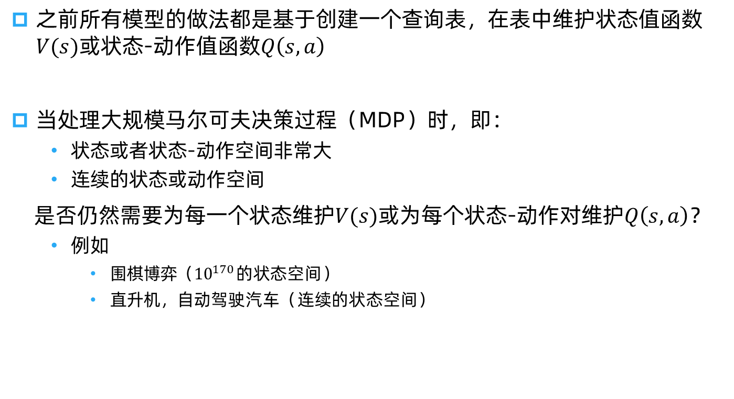
本课程中解决的关键问题
之前所有模型的做法都是基于创建一个查询表，在表中维护状态值函数$V(s)$或状态-动作值函数$Q\left(s,a\right)$
当处理大规模马尔可夫决策过程（MDP）时，即：
状态或者状态-动作空间非常大
连续的状态或动作空间
是否仍然需要为每一个状态维护$V(s)$或为每个状态-动作对维护$Q\left(s,a\right)$？
例如
围棋博弈（${10}^{170}$的状态空间）
直升机，自动驾驶汽车（连续的状态空间）

Slide 6
主要内容
大规模马尔可夫决策过程的解决方法
对状态/动作进行离散化或分桶
构建参数化的值函数估计

Slide 7
01
对状态/动作进行离散化
02
参数化价值函数

Slide 8
对状态/动作 进行离散化
01

Slide 9





离散化连续马尔可夫决策过程
对于连续状态马尔可夫决策过程，我们可以对状态空间进行离散化
例如，如果用2维连续值 $\left(s_{1},s_{2}\right)$表示状态，可以使用网格对状态空间进行切分从而转化为离散的状态值
记离散的状态值为$\overline{s}$
离散化的马尔可夫决策过程可以表示为：
$(\overline{S},A,\left\{P_{\overline{s}a}\right\},γ,R)$
这样一来，就能够使用前述方法求解马尔可夫决策过程
$$S_{2}$$
$$\overline{s}$$
$$S_{1}$$

Slide 10
对大型马尔可夫决策过程分桶
对于一个大型的离散状态马尔可夫决策过程，我们可以对状态值进一步分桶以进行采样聚合
使用先验知识将相似的离散状态归类到一起
例如，利用根据先验知识抽取出来的状态特征对状态进行聚类

Slide 11
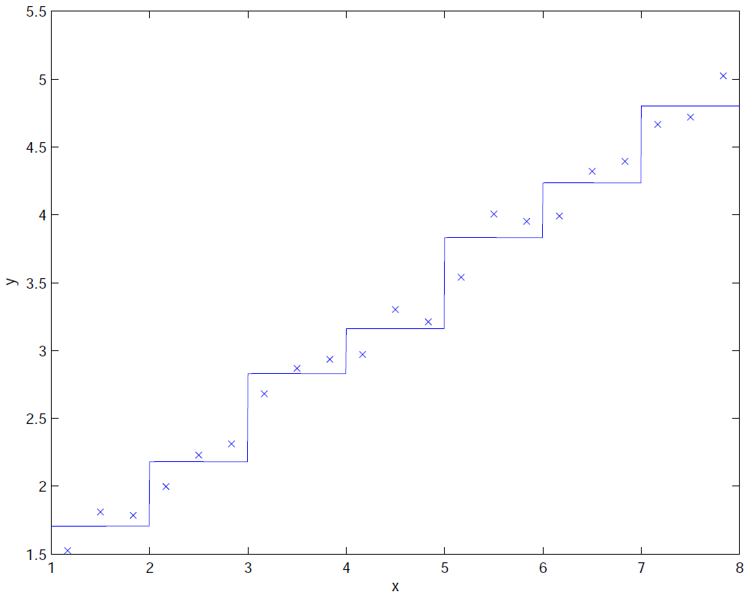



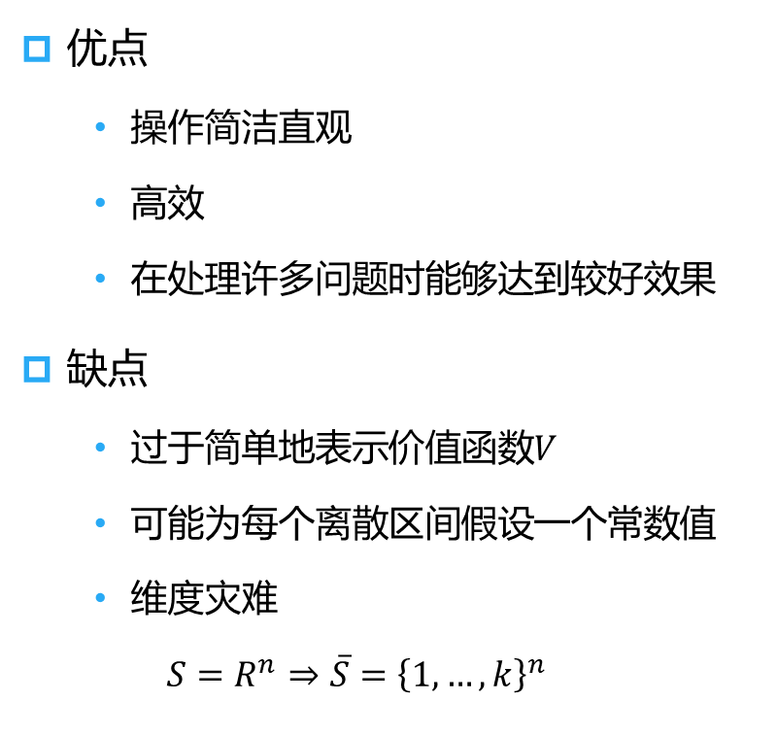
离散化/分桶
优点
操作简洁直观
高效
在处理许多问题时能够达到较好效果
缺点
过于简单地表示价值函数$V$
可能为每个离散区间假设一个常数值
维度灾难
$S=R^{n}⇒\overline{S}={\left\{1, …, k\right\}}^{n}$
$$S_{2}$$
$$\overline{s}$$
$$S_{1}$$

Slide 12
参数化 价值函数
02

Slide 13


参数化值函数近似
构建参数化（可学习的）函数来近似值函数
$$V_{θ}(s)≃V^{π}(s)$$
$$Q_{θ}(s,a)≃Q^{π}(s,a)$$
$θ$是近似函数的参数，可以通过强化学习进行更新
参数化的方法将现有可见的状态泛化到没有见过的状态上

Slide 14
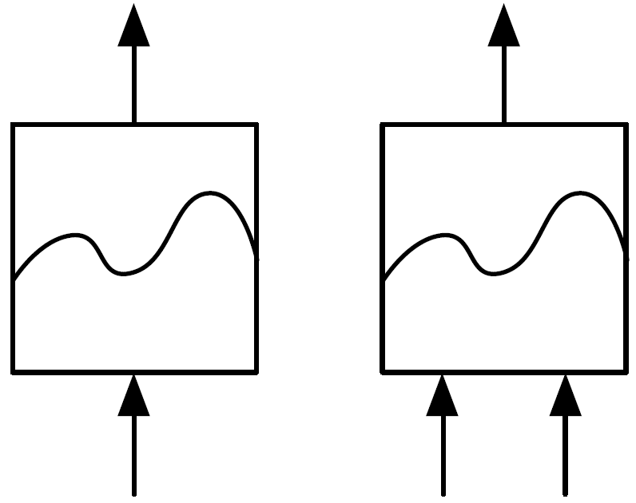







值函数近似的主要形式
$$V_{θ}(s)$$
$$Q_{θ}(s,a)$$
一些函数近似
（一般的）线性模型
神经网络
决策树
最近邻
傅立叶/小波基底
可微函数
（一般的）线性模型
神经网络
我们希望模型适合在非稳态的，非独立同分布的数据上训练
因此参数化模型比树模型更适合
$$θ$$
$$θ$$
$$s$$
$$s$$
$$a$$

Slide 15
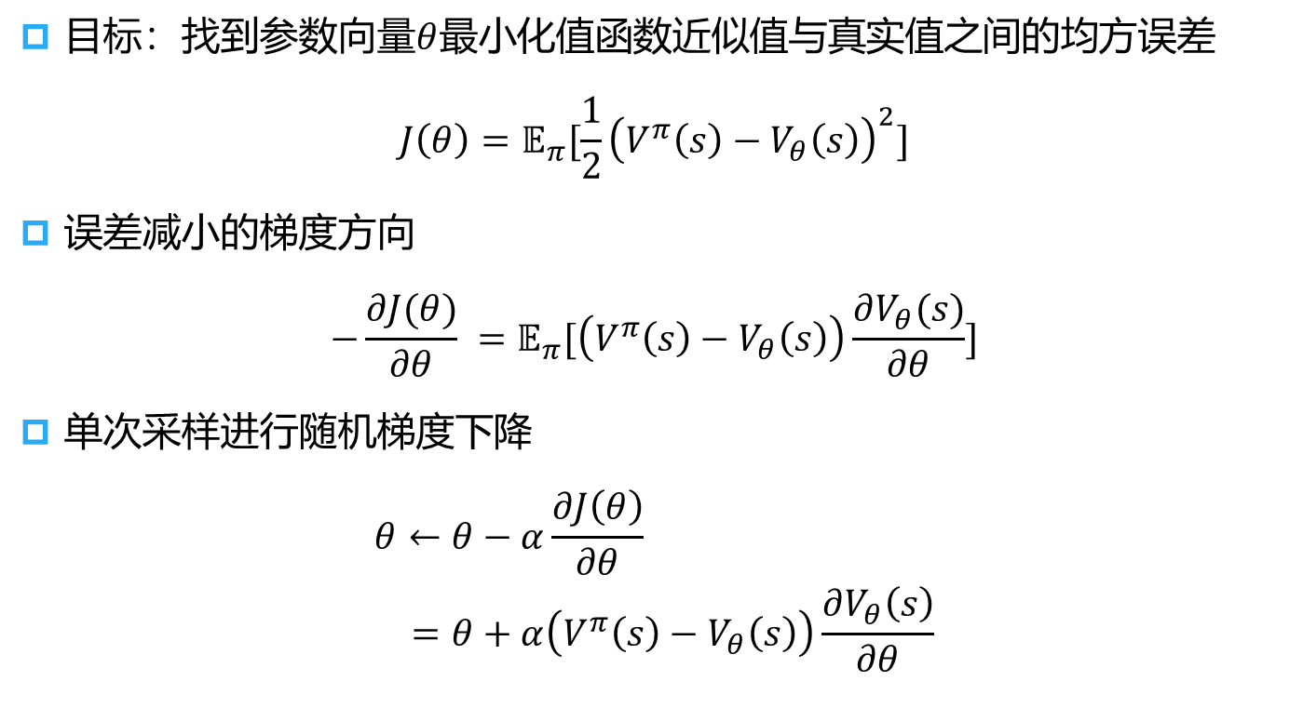
基于随机梯度下降（SGD）的值函数近似
目标：找到参数向量$θ$最小化值函数近似值与真实值之间的均方误差
$$J\left(θ\right)=𝔼_{π}[\frac{1}{2}{\left(V^{π}\left(s\right)−V_{θ}\left(s\right)\right)}^{2}]$$
误差减小的梯度方向
$$−\frac{∂J(θ)}{∂θ} =𝔼_{π}[\left(V^{π}\left(s\right)−V_{θ}\left(s\right)\right)\frac{∂V_{θ}(s)}{∂θ}]$$
单次采样进行随机梯度下降
$$\begin{aligned}θ←&θ−α\frac{∂J\left(θ\right)}{∂θ} \\ =&θ+α\left(V^{π}\left(s\right)−V_{θ}\left(s\right)\right)\frac{∂V_{θ}\left(s\right)}{∂θ}\end{aligned}$$

Slide 16
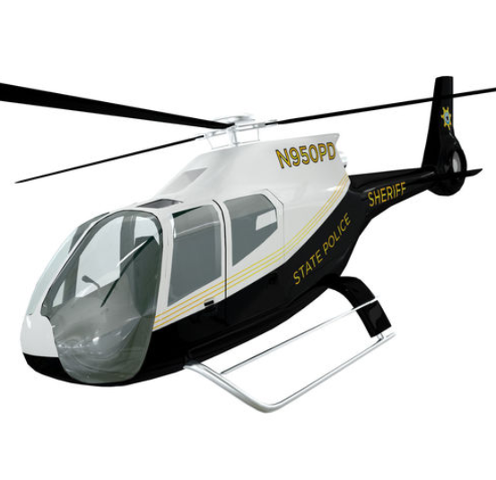

特征化状态
用一个特征向量表示状态
$$x\left(s\right)=\left[\begin{aligned}x_{1}(s) \\ ⋮ \\ x_{k}(s)\end{aligned}\right]$$
以直升机控制问题为例
3D位置
3D速度（位置的变化量）
3D加速度（速度的变化量）

Slide 17
价值函数近似算法
张伟楠 – 上海交通大学

Slide 18
01
状态值函数近似
02
状态-动作值函数近似
03
案例分析

Slide 19
状态值函数近似
01

Slide 20
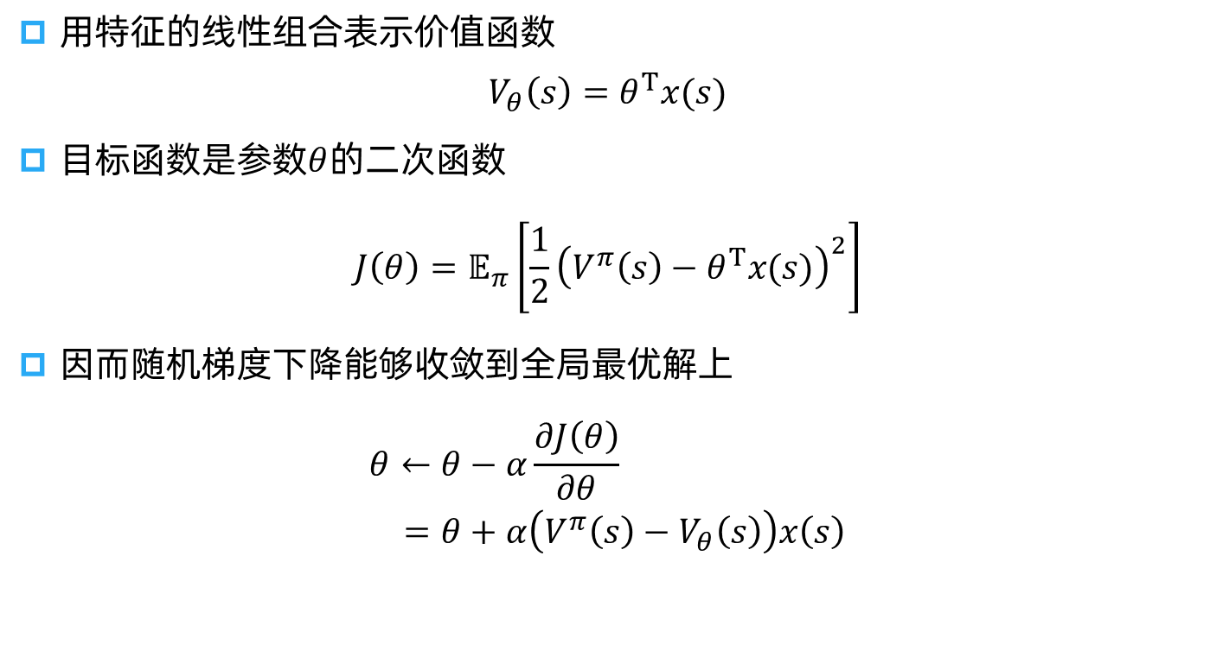
线性状态值函数近似
用特征的线性组合表示价值函数
$$V_{θ}\left(s\right)=θ^{T}x(s)$$
目标函数是参数$θ$的二次函数
$$J\left(θ\right)=𝔼_{π}\left[\frac{1}{2}{\left(V^{π}\left(s\right)−θ^{T}x(s)\right)}^{2}\right]$$
因而随机梯度下降能够收敛到全局最优解上
$$\begin{aligned}θ←&θ−α\frac{∂J\left(θ\right)}{∂θ} \\ =&θ+α\left(V^{π}\left(s\right)−V_{θ}\left(s\right)\right)x\left(s\right)\end{aligned}$$
步长
预测误差
特征值

Slide 21
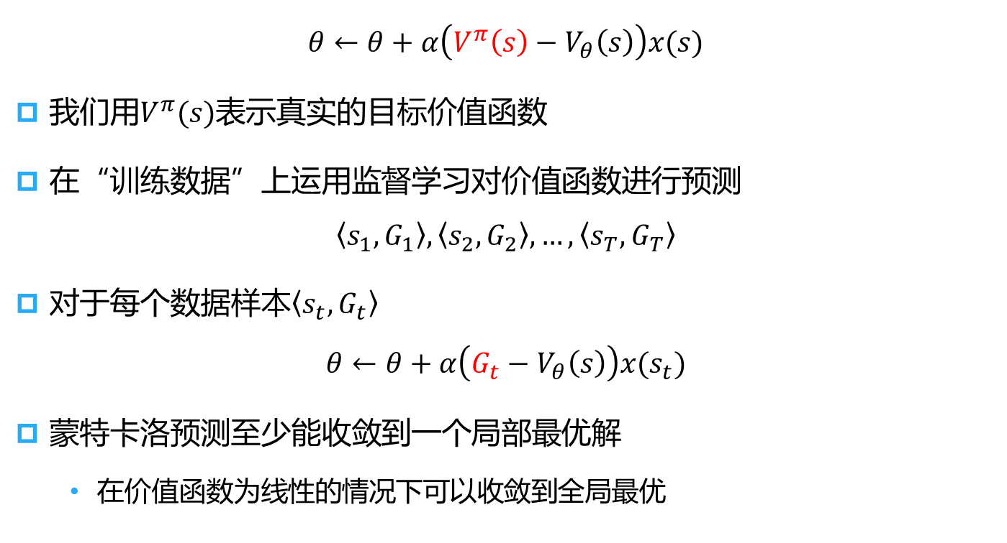
蒙特卡洛状态值函数近似
$$θ←θ+α\left(V^{π}\left(s\right)−V_{θ}\left(s\right)\right)x(s)$$
我们用$V^{π}(s)$表示真实的目标价值函数
在“训练数据”上运用监督学习对价值函数进行预测
$$\left\langle s_{1}, G_{1}\right\rangle , \left\langle s_{2}, G_{2}\right\rangle , …,\left\langle s_{T},G_{T}\right\rangle$$
对于每个数据样本$\left\langle s_{t}, G_{t}\right\rangle$
$$θ←θ+α\left(G_{t}−V_{θ}\left(s\right)\right)x(s_{t})$$
蒙特卡洛预测至少能收敛到一个局部最优解
在价值函数为线性的情况下可以收敛到全局最优

Slide 22
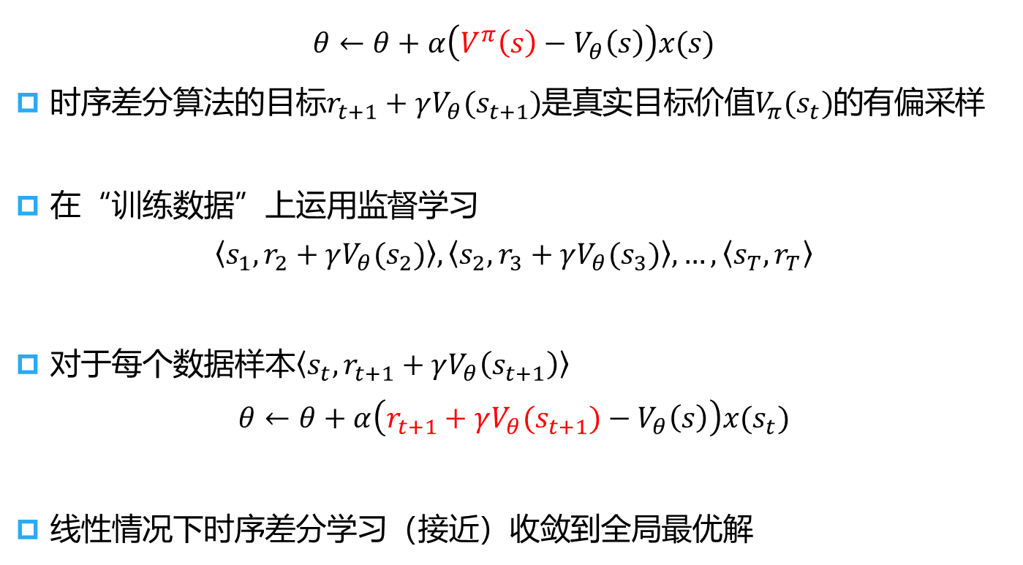
时序差分状态值函数近似
$$θ←θ+α\left(V^{π}\left(s\right)−V_{θ}\left(s\right)\right)x(s)$$
时序差分算法的目标$r_{t+1}+γV_{θ}(s_{t+1})$是真实目标价值$V_{π}(s_{t})$的有偏采样
在“训练数据”上运用监督学习
$$\left\langle s_{1}, r_{2}+γV_{θ}(s_{2})\right\rangle ,\left\langle s_{2}, r_{3}+γV_{θ}(s_{3})\right\rangle ,…,\left\langle s_{T},r_{T}\right\rangle$$
对于每个数据样本$\left\langle s_{t}, r_{t+1}+γV_{θ}\left(s_{t+1}\right)\right\rangle$
$$θ←θ+α\left(r_{t+1}+γV_{θ}(s_{t+1})−V_{θ}\left(s\right)\right)x(s_{t})$$
线性情况下时序差分学习（接近）收敛到全局最优解

Slide 23
状态-动作值函数近似
02

Slide 24
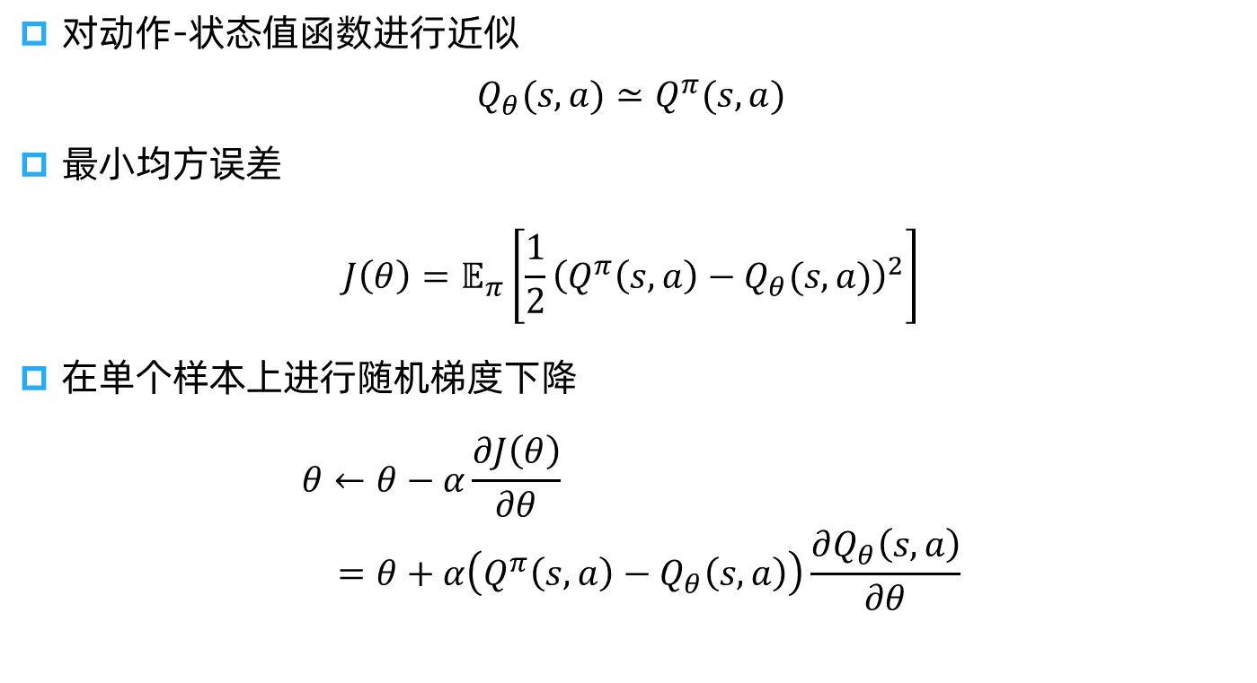
状态-动作值函数近似
对动作-状态值函数进行近似
$$Q_{θ}(s,a)≃Q^{π}(s,a)$$
最小均方误差
$$J\left(θ\right)=𝔼_{π}\left[\frac{1}{2}{\left(Q^{π}\left(s,a\right)−Q_{θ}(s,a)\right)}^{2}\right]$$
在单个样本上进行随机梯度下降
$$\begin{aligned}θ←&θ−α\frac{∂J\left(θ\right)}{∂θ} \\ =&θ+α\left(Q^{π}\left(s,a\right)−Q_{θ}\left(s,a\right)\right)\frac{∂Q_{θ}\left(s,a\right)}{∂θ}\end{aligned}$$

Slide 25
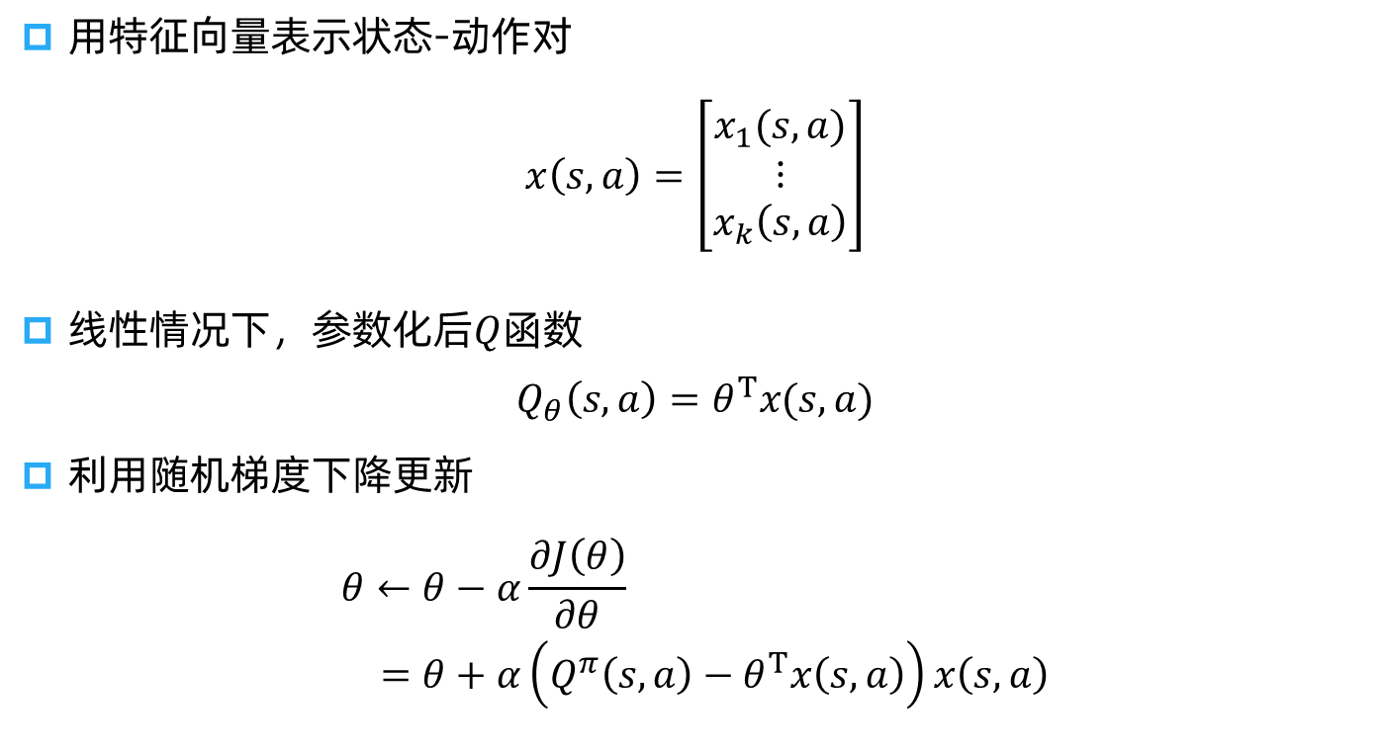
线性状态-动作值函数近似
用特征向量表示状态-动作对
$$x\left(s,a\right)=\left[\begin{aligned}x_{1}(s,a) \\ ⋮ \\ x_{k}\left(s,a\right)\end{aligned}\right]$$
线性情况下，参数化后$Q$函数
$$Q_{θ}\left(s,a\right)=θ^{T}x(s,a)$$
利用随机梯度下降更新
$$\begin{aligned}θ←&θ−α\frac{∂J\left(θ\right)}{∂θ} \\ =&θ+α\left(Q^{π}\left(s,a\right)−θ^{T}x\left(s,a\right)\right)x\left(s,a\right)\end{aligned}$$

Slide 26
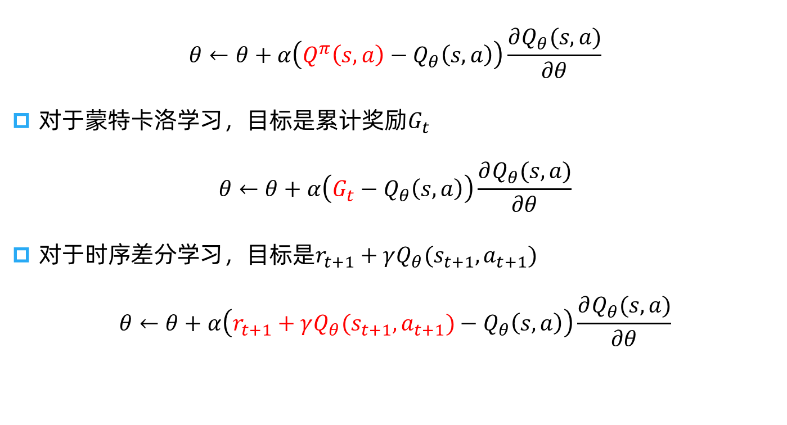
时序差分状态-动作值函数近似
$$θ←θ+α\left(Q^{π}\left(s,a\right)−Q_{θ}\left(s,a\right)\right)\frac{∂Q_{θ}(s,a)}{∂θ}$$
对于蒙特卡洛学习，目标是累计$奖励G_{t}$
$$θ←θ+α\left(G_{t}−Q_{θ}\left(s,a\right)\right)\frac{∂Q_{θ}(s,a)}{∂θ}$$
对于时序差分学习，目标是$r_{t+1}+γQ_{θ}(s_{t+1},a_{t+1})$
$$θ←θ+α\left(r_{t+1}+γQ_{θ}(s_{t+1},a_{t+1})−Q_{θ}\left(s,a\right)\right)\frac{∂Q_{θ}(s,a)}{∂θ}$$

Slide 27
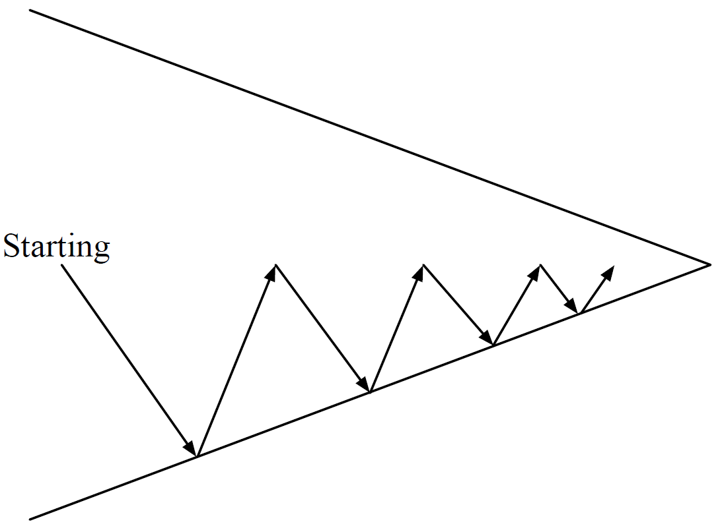






时序差分状态-动作值函数近似
$$Q_{θ}=Q^{π}$$
$$θ$$
$$Q_{θ}≃Q^{π}$$
$$Q^{∗},π^{∗}$$
$$π=ε\text{−}\text{greedy}(Q_{θ})$$
策略评估：近似策略评估$Q_{θ}≃Q^{π}$
策略改进：$ε$-贪心策略提升

Slide 28
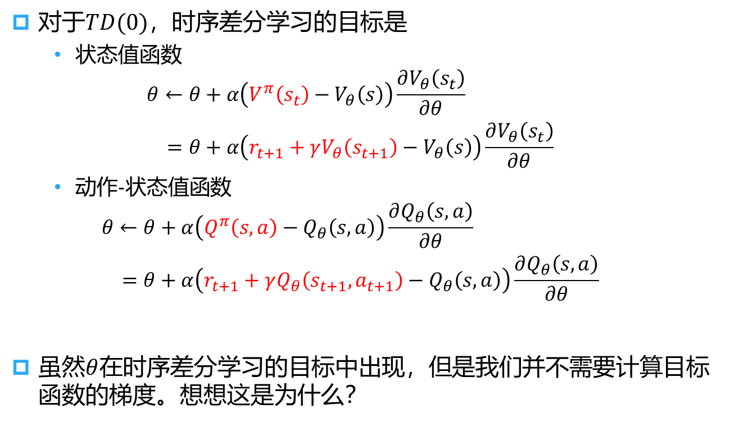
时序差分学习参数更新过程
对于$TD(0)$，时序差分学习的目标是
状态值函数
$$\begin{aligned}θ←&θ+α\left(V^{π}\left(s_{t}\right)−V_{θ}\left(s\right)\right)\frac{∂V_{θ}\left(s_{t}\right)}{∂θ} \\ =&θ+α\left(r_{t+1}+γV_{θ}\left(s_{t+1}\right)−V_{θ}\left(s\right)\right)\frac{∂V_{θ}\left(s_{t}\right)}{∂θ}\end{aligned}$$
动作-状态值函数
$$\begin{aligned}θ←&θ+α\left(Q^{π}\left(s,a\right)−Q_{θ}\left(s,a\right)\right)\frac{∂Q_{θ}\left(s,a\right)}{∂θ} \\ =&θ+α\left(r_{t+1}+γQ_{θ}\left(s_{t+1},a_{t+1}\right)−Q_{θ}\left(s,a\right)\right)\frac{∂Q_{θ}\left(s,a\right)}{∂θ}\end{aligned}$$
虽然$θ$在时序差分学习的目标中出现，但是我们并不需要计算目标函数的梯度。想想这是为什么？

Slide 29
案例分析
03

Slide 30
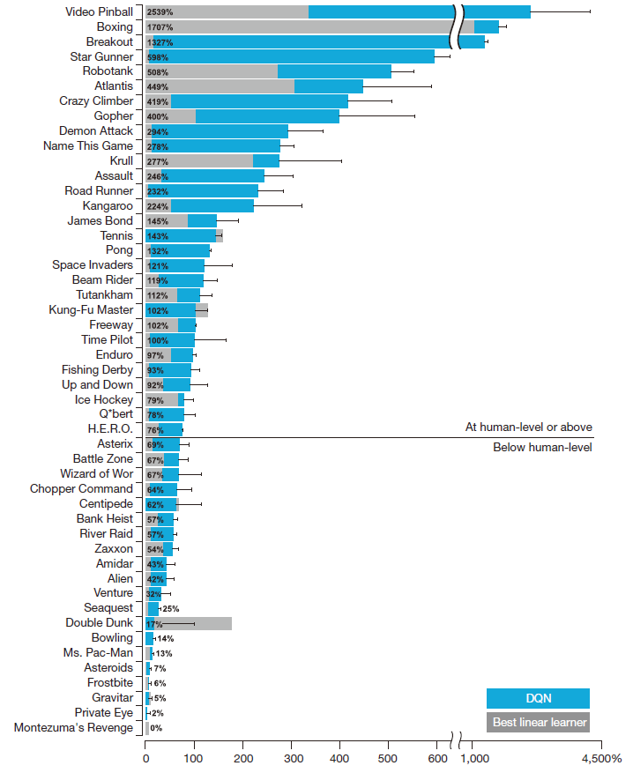
案例分析：Deep Q-Network (DQN)
Volodymyr Mnih, Koray Kavukcuoglu, David Silver et al.
Human-level control through deep reinforcement learning. Nature 2015.

Slide 31
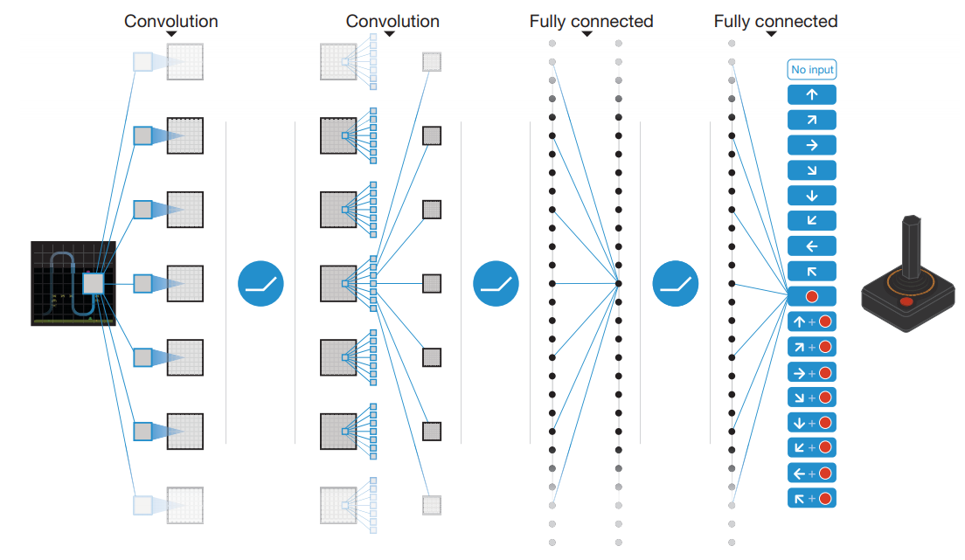
案例分析：Deep Q-Network (DQN)
使用深度神经网络表示Q函数
Volodymyr Mnih, Koray Kavukcuoglu, David Silver et al.
Human-level control through deep reinforcement learning. Nature 2015.

Slide 32
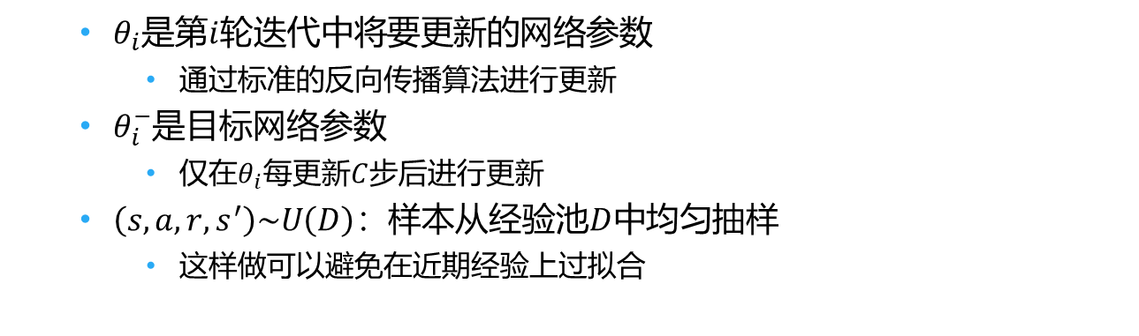
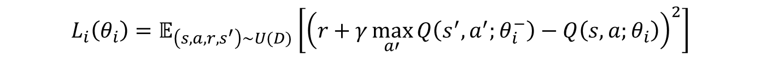
案例分析：Deep Q-Network (DQN)
第$i轮$迭代中更新的Q-学习损失函数
$$L_{i}\left(θ_{i}\right)=𝔼_{\left(s,a,r,s^{′}\right)\sim U(D)}\left[{\left(r+γ\max_{a′}{Q\left(s^{′},a^{′};θ_{i}^{−}\right)−Q\left(s,a;θ_{i}\right)}\right)}^{2}\right]$$
目标Q值
预测Q值
$θ_{i}$是第$i$轮迭代中将要更新的网络参数
通过标准的反向传播算法进行更新
$θ_{i}^{−}$是目标网络参数
仅在$θ_{i}每$更新$C$步后进行更新
$\left(s,a,r,s^{′}\right)\sim U\left(D\right)：$样本从经验池$D$中均匀抽样
这样做可以避免在近期经验上过拟合
Volodymyr Mnih, Koray Kavukcuoglu, David Silver et al.
Human-level control through deep reinforcement learning. Nature 2015.

Slide 33
策略梯度
张伟楠 – 上海交通大学

Slide 34
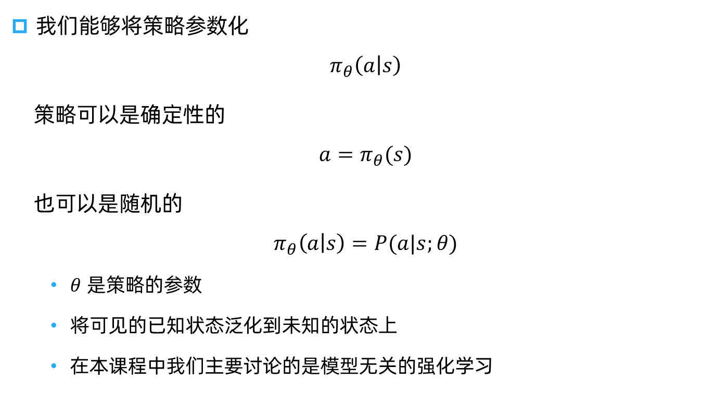
参数化策略
我们能够将策略参数化
$$π_{θ}\left(a | s\right)$$
策略可以是确定性的
$$a=π_{θ}(s)$$
也可以是随机的
$$π_{θ}\left(a | s\right)=P(a|s;θ)$$
$θ$ 是策略的参数
将可见的已知状态泛化到未知的状态上
在本课程中我们主要讨论的是模型无关的强化学习

Slide 35
基于策略的强化学习
优点
具有更好的收敛性质
在高维度或连续的动作空间中更有效
最重要的因素：基于值函数的方法，通常需要取最大值
能够学习出随机策略
缺点
通常会收敛到局部最优而非全局最优
评估一个策略通常不够高效并具有较大的方差（variance）

Slide 36




策略梯度
对于随机策略$π_{θ}\left(a | s\right)=P(a|s;θ)$
直觉上我们应该
降低带来较低价值/奖励的动作出现的概率
提高带来较高价值/奖励的动作出现的概率
一个离散动作空间维度为5的例子
1. 初始化$θ$
3. 根据$策略梯度更新θ$
5. 根据$策略梯度更新θ$
2. 采取动作A2
观察到正的奖励
4. 采取动作A3
观察到负的奖励

Slide 37
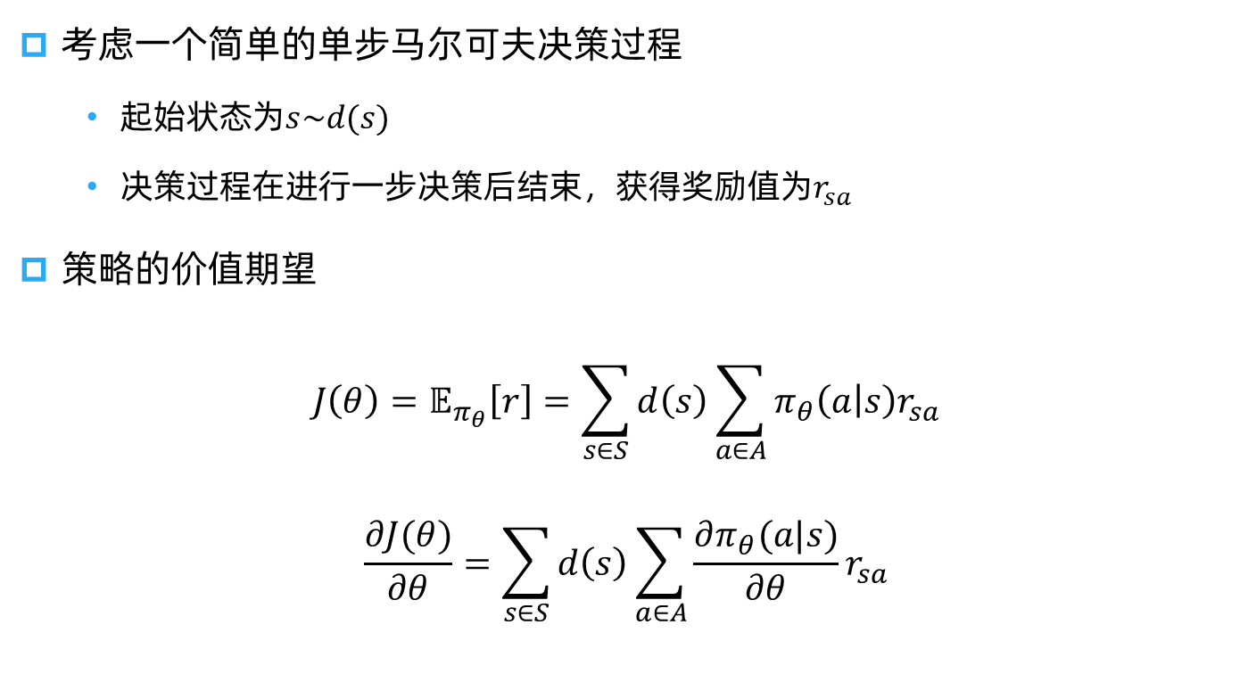
单步马尔可夫决策过程中的策略梯度
考虑一个简单的单步马尔可夫决策过程
起始状态为$s\sim d(s)$
决策过程在进行一步决策后结束，获得奖励值为$r_{sa}$
策略的价值期望
$$J\left(θ\right)=𝔼_{π_{θ}}\left[r\right]=\sum_{s∈S}{d\left(s\right)\sum_{a∈A}{π_{θ}\left(a | s\right)r_{sa}}}$$
$$\frac{∂J(θ)}{∂θ}=\sum_{s∈S}{d\left(s\right)\sum_{a∈A}{\frac{∂π_{θ}(a|s)}{∂θ}r_{sa}}}$$

Slide 38

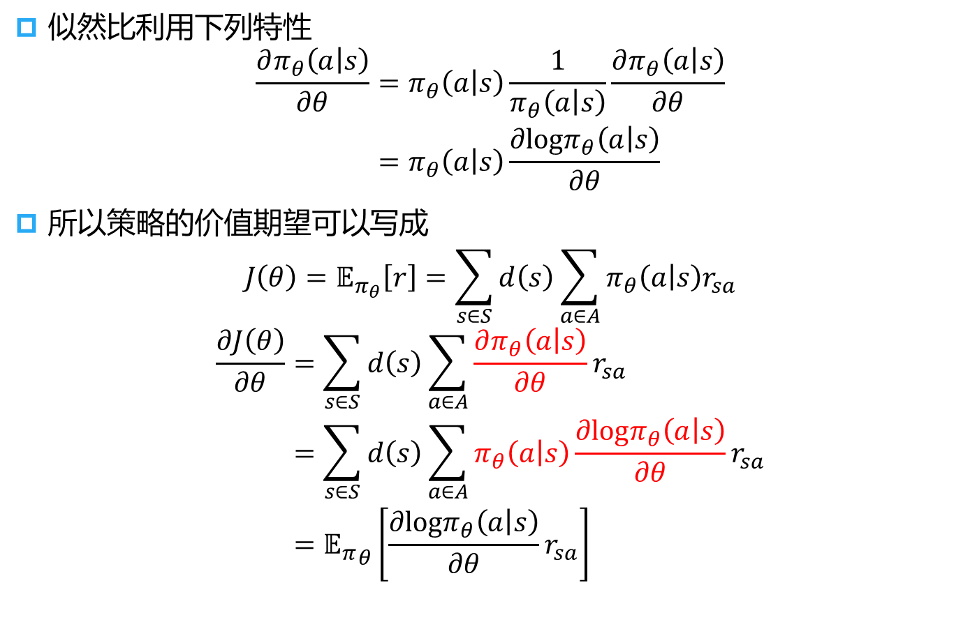
似然比 (Likelihood Ratio)
似然比利用下列特性
$$\begin{aligned}\frac{∂π_{θ}\left(a | s\right)}{∂θ}=&π_{θ}\left(a | s\right)\frac{1}{π_{θ}\left(a | s\right)}\frac{∂π_{θ}\left(a | s\right)}{∂θ} \\ =&π_{θ}\left(a | s\right)\frac{∂logπ_{θ}\left(a | s\right)}{∂θ}\end{aligned}$$
所以策略的价值期望可以写成
$$J\left(θ\right)=𝔼_{π_{θ}}\left[r\right]=\sum_{s∈S}{d\left(s\right)\sum_{a∈A}{π_{θ}\left(a | s\right)r_{sa}}}$$
$$\begin{aligned}\frac{∂J\left(θ\right)}{∂θ}=&\sum_{s∈S}{d\left(s\right)}\sum_{a∈A}{\frac{∂π_{θ}\left(a | s\right)}{∂θ}r_{sa}} \\ =&\sum_{s∈S}{d\left(s\right)}\sum_{a∈A}{π_{θ}\left(a | s\right)\frac{∂logπ_{θ}\left(a | s\right)}{∂θ}r_{sa}} \\ =&{𝔼_{π}}_{θ}\left[\frac{∂logπ_{θ}\left(a | s\right)}{∂θ}r_{sa}\right]\end{aligned}$$
_{这一结果可以通过从d(s)中采样状态}$s$_{和从πθ中采样动作}$a$_{来近似估计}

Slide 39
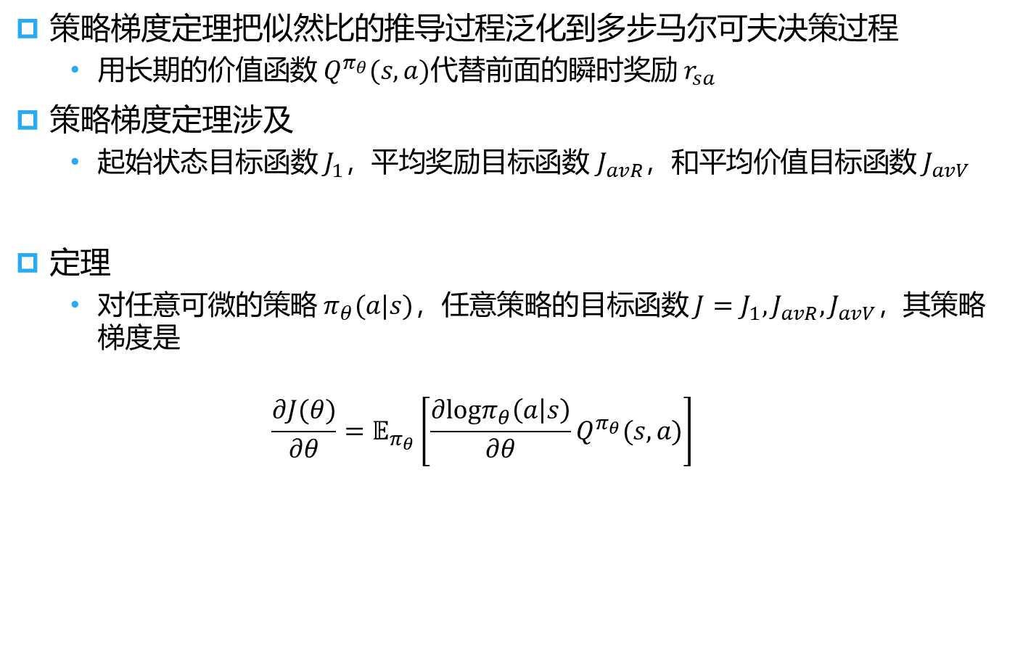
策略梯度定理
策略梯度定理把似然比的推导过程泛化到多步马尔可夫决策过程
用长期的价值函数 $Q^{π_{θ}}(s,a)$代替前面的瞬时奖励 $r_{sa}$
策略梯度定理涉及
起始状态目标$函数 J_{1}$，平均奖励目标函数 $J_{avR}$，和平均价值目标函数 $J_{avV}$
定理
对任意可微的策略 $π_{θ}(a|s)$，任意策略的目标函数 $J=J_{1},J_{avR},J_{avV}，$其策略梯度是
$$\frac{∂J(θ)}{∂θ}=𝔼_{π_{θ}}\left[\frac{∂logπ_{θ}\left(a | s\right)}{∂θ}Q^{π_{θ}}(s,a)\right]$$
详细证明过程请参考:
Rich Sutton’s Reinforcement Learning: An Introduction (2nd Edition)第13章
动手学强化学习策略梯度的附录https://hrl.boyuai.com/chapter/2/%E7%AD%96%E7%95%A5%E6%A2%AF%E5%BA%A6%E7%AE%97%E6%B3%95/

Slide 40


蒙特卡洛策略梯度（REINFORCE）
利用随机梯度上升更新参数
利用策略梯度定理
利用累计奖励值$G_{t}$作为$Q^{π_{θ}}\left(s,a\right)$的无偏采样
$$Δθ_{t}=α\frac{∂logπ_{θ}(a_{t}|s_{t})}{∂θ}G_{t}$$
REINFORCE算法
initialize $θ$ arbitrarily
for each episode $\left\{s_{1},a_{1},r_{2},…,s_{T−1},a_{T−1},r_{T}\right\}\sim π_{θ}$ do
for $t=1$ to $T−1$ do
$θ←θ+α\frac{∂}{∂θ}logπ_{θ}\left(a_{t} | s_{t}\right)G_{t}$
end for
end for
return $θ$

Slide 41

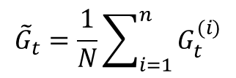




蒙特卡洛策略梯度（REINFORCE）
$$Δθ_{t}=α\frac{∂logπ_{θ}(a_{t}|s_{t})}{∂θ}G_{t}$$
可通过多次roll-out的$Gt$平均值来逼近$Q(s_{t},a_{t})$
$$st$$
$$at$$
$$G_{t}$$
$${\tilde{G}}_{t}$$
$${\tilde{G}}_{t}=\frac{1}{N}\sum_{i=1}^{n}{G_{t}^{(i)}}$$

Slide 42
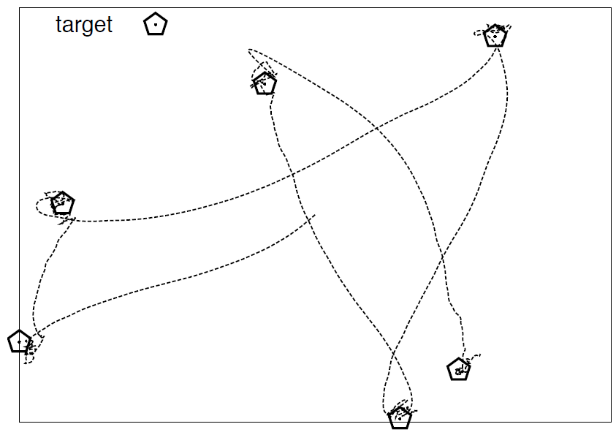
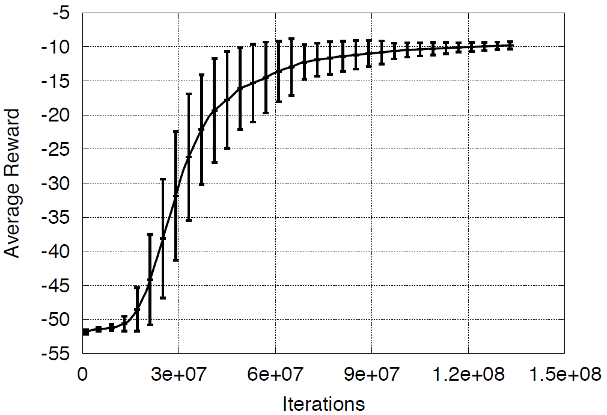
Puck World 冰球世界示例
连续的动作对冰球施加较小的力
冰球接近目标可以得到奖励
目标位置每30秒重置一次
使用蒙特卡洛策略梯度方法训练策略

Slide 43
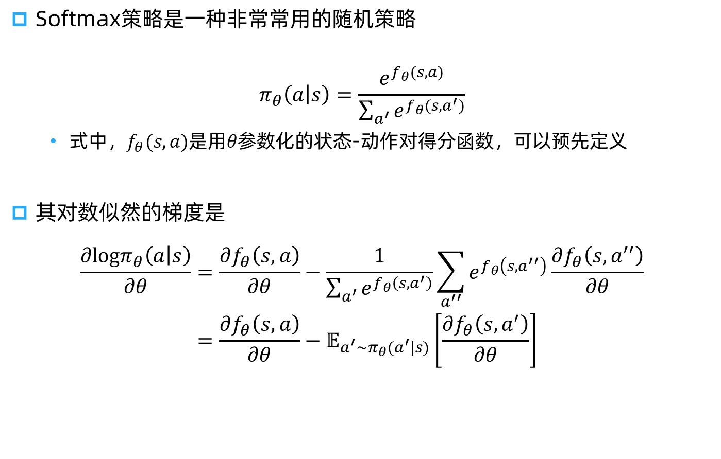
Softmax随机策略
Softmax策略是一种非常常用的随机策略
$$π_{θ}\left(a | s\right)=\frac{e^{f_{θ}(s,a)}}{\sum_{a^{′}}{e^{f_{θ}(s,a^{′})}}}$$
式中，$f_{θ}(s,a)$是用$θ参数$化的状态-动作对得分函数，可以预先定义
其对数似然的梯度是
$$\begin{aligned}\frac{∂logπ_{θ}\left(a | s\right)}{∂θ}=&\frac{∂f_{θ}\left(s,a\right)}{∂θ}−\frac{1}{\sum_{a^{′}}{e^{f_{θ}\left(s,a^{′}\right)}}}\sum_{a^{′′}}{e^{f_{θ}\left(s,a^{′′}\right)}\frac{∂f_{θ}\left(s,a^{′′}\right)}{∂θ}} \\ =&\frac{∂f_{θ}\left(s,a\right)}{∂θ}−𝔼_{a^{′}\sim π_{θ}(a^{′}|s)}\left[\frac{∂f_{θ}\left(s,a^{′}\right)}{∂θ}\right]\end{aligned}$$

Slide 44
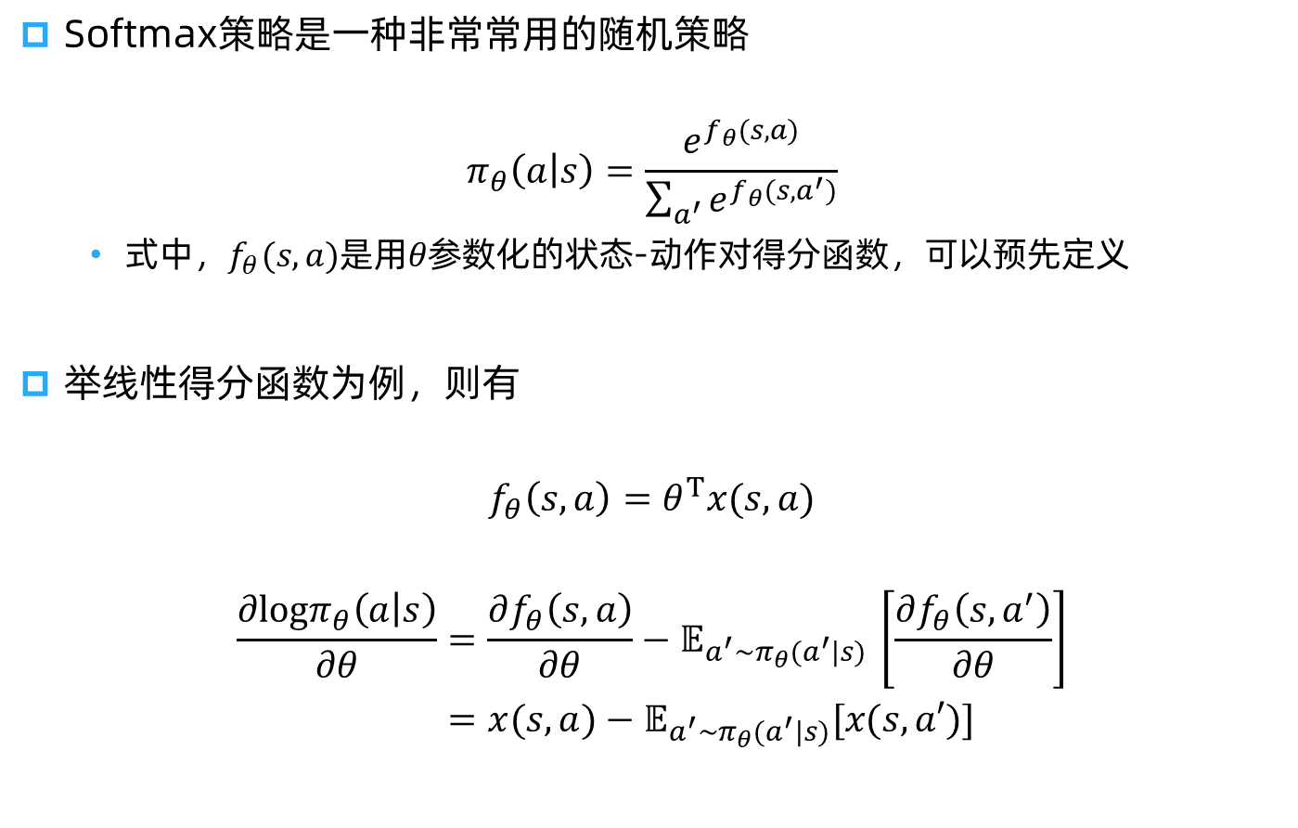
Softmax随机策略
Softmax策略是一种非常常用的随机策略
$$π_{θ}\left(a | s\right)=\frac{e^{f_{θ}(s,a)}}{\sum_{a^{′}}{e^{f_{θ}(s,a^{′})}}}$$
式中，$f_{θ}(s,a)$是用$θ参数$化的状态-动作对得分函数，可以预先定义
举线性得分函数为例，则有
$$f_{θ}\left(s,a\right)=θ^{T}x(s,a)$$
$$\begin{aligned}\frac{∂logπ_{θ}\left(a | s\right)}{∂θ}=&\frac{∂f_{θ}\left(s,a\right)}{∂θ}−𝔼_{a^{′}\sim π_{θ}(a^{′}|s) }\left[\frac{∂f_{θ}\left(s,a^{′}\right)}{∂θ}\right] \\ =&x(s,a)−𝔼_{a^{′}\sim π_{θ}(a^{′}|s)}[x(s,a′)]\end{aligned}$$

Slide 45
Actor-Critic
张伟楠 – 上海交通大学

Slide 46
REINFORCE 存在的问题
基于片段式数据的任务
通常情况下，任务需要有终止状态，REINFORCE才能直接计算累计折扣奖励
低数据利用效率
实际中，REINFORCE需要大量的训练数据
高训练方差（最重要的缺陷）
从单个或多个片段中采样到的值函数具有很高的方差

Slide 47
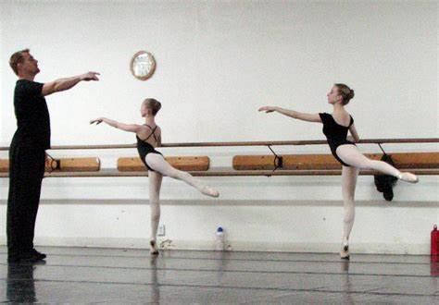



Actor-Critic
Actor-Critic的思想
REINFORCE策略梯度方法：使用蒙特卡洛采样直接估计$(s_{t},a_{t})的$值$G_{t}$
为什么不建立一个可训练的值函数$Q_{Φ}来$完成这个估计过程？
演员（Actor）和评论家（Critic）
$$π_{θ}(a|s)$$
$$Q_{Φ}(s,a)$$
演员
采取动作使评论家满意的策略
评论家
学会准确估计演员策略所采取动作价值的值函数

Slide 48
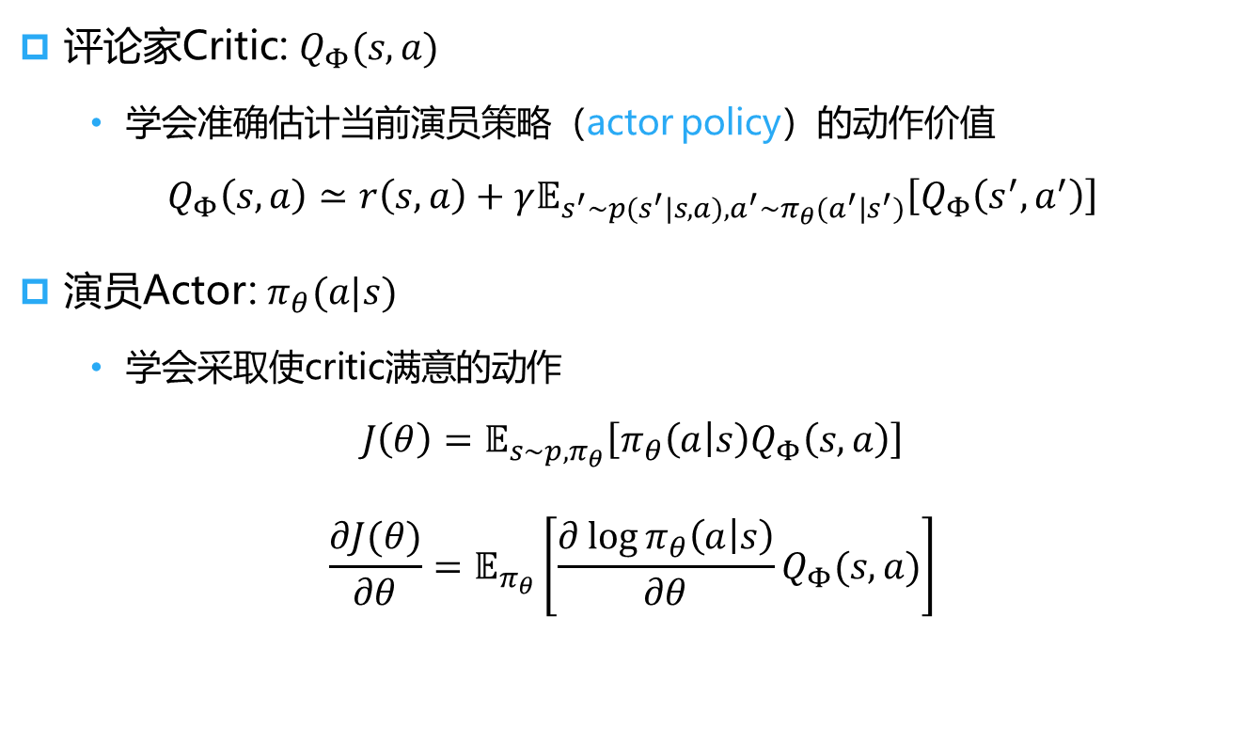
Actor-Critic训练
评论家Critic: $Q_{Φ}(s,a)$
学会准确估计当前演员策略（actor policy）的动作价值
$$Q_{Φ}\left(s,a\right)≃r\left(s,a\right)+γ𝔼_{s^{′}\sim p(s^{′}|s,a),a^{′}\sim π_{θ}(a^{′}|s^{′})}\left[Q_{Φ}\left(s^{′},a^{′}\right)\right]$$
演员Actor: $π_{θ}(a|s)$
学会采取使critic满意的动作
$$J\left(θ\right)=𝔼_{s\sim p,π_{θ}}\left[π_{θ}\left(a | s\right)Q_{Φ}\left(s,a\right)\right]$$
$$\frac{∂J(θ)}{∂θ}=𝔼_{π_{θ}}\left[\frac{∂\log{π_{θ}\left(a | s\right)}}{∂θ}Q_{Φ}(s,a)\right]$$

Slide 49
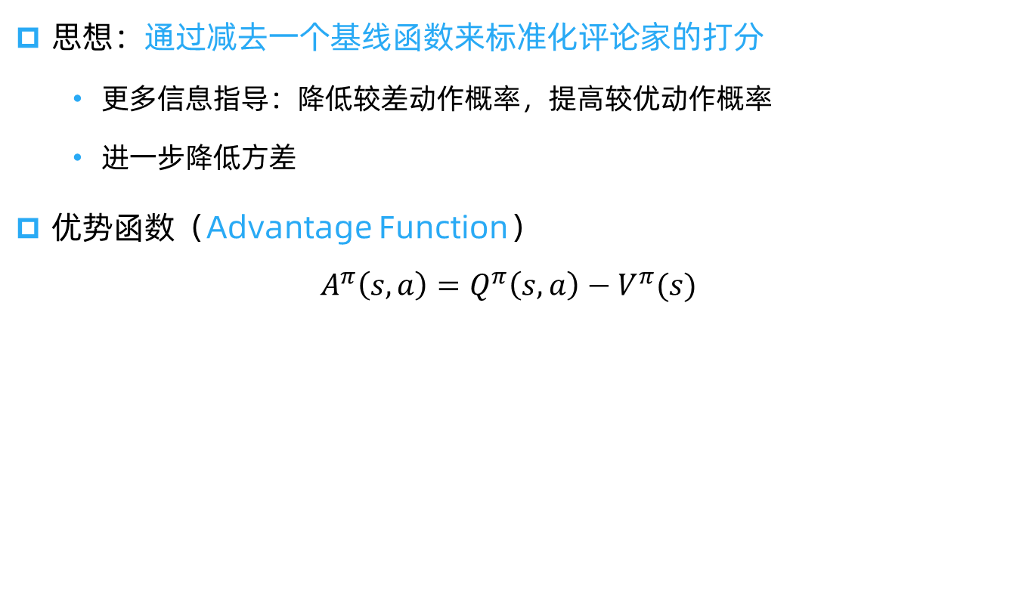
A2C： Advantageous Actor-Critic
思想：通过减去一个基线函数来标准化评论家的打分
更多信息指导：降低较差动作概率，提高较优动作概率
进一步降低方差
优势函数（Advantage Function）
$$A^{π}\left(s,a\right)=Q^{π}\left(s,a\right)−V^{π}(s)$$

Slide 50

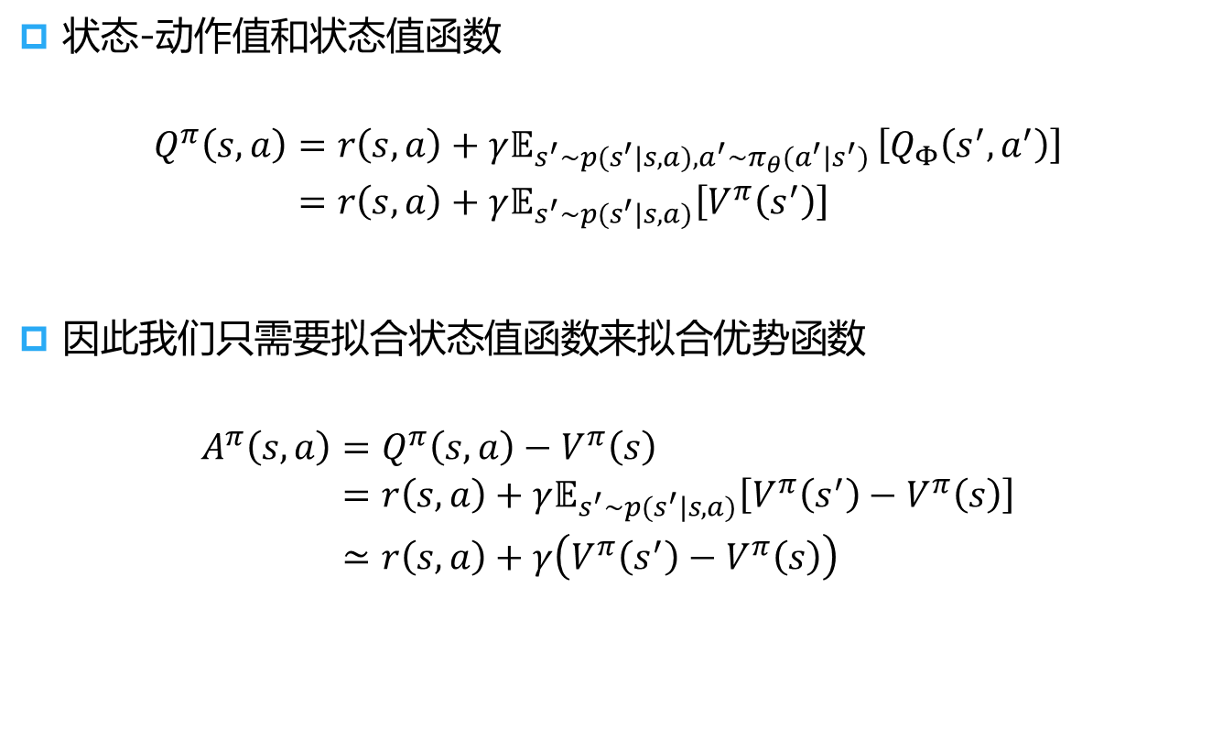
A2C：Advantageous Actor-Critic
状态-动作值和状态值函数
$$\begin{aligned}Q^{π}\left(s,a\right)=&r\left(s,a\right)+γ𝔼_{s^{′}\sim p(s^{′}|s,a),a^{′}\sim π_{θ}(a^{′}|s^{′}) }\left[Q_{Φ}\left(s^{′},a^{′}\right)\right] \\ =&r\left(s,a\right)+γ𝔼_{s^{′}\sim p(s^{′}|s,a)}\left[V^{π}\left(s^{′}\right)\right]\end{aligned}$$
因此我们只需要拟合状态值函数来拟合优势函数
$$\begin{aligned}A^{π}\left(s,a\right)=&Q^{π}\left(s,a\right)−V^{π}\left(s\right) \\ =&r\left(s,a\right)+γ𝔼_{s^{′}\sim p(s^{′}|s,a)}\left[V^{π}\left(s^{′}\right)−V^{π}\left(s\right)\right] \\ ≃&r\left(s,a\right)+γ\left(V^{π}\left(s^{′}\right)−V^{π}\left(s\right)\right)\end{aligned}$$
采样下一个状态$s^{′}$

Slide 51
价值和策略的近似逼近方法总结
价值和策略的近似逼近方法是强化学习技术从‘玩具’ 走向‘现实’ 的第一步，是深度强化学习的基础设置
参数化的价值函数和策略
通过链式法则，价值函数的参数可以被直接学习
通过likelihood-ratio方法，可以用advantage对策略的参数进行学习
Actor-critic框架同时学习了价值函数和策略，通过价值函数的Q（或Advantage）估计，以策略梯度的方式更新策略参数

Slide 52
Notes:
制作感谢页（伯禹logo+打造AI领域的黄埔军校）

Slide 53

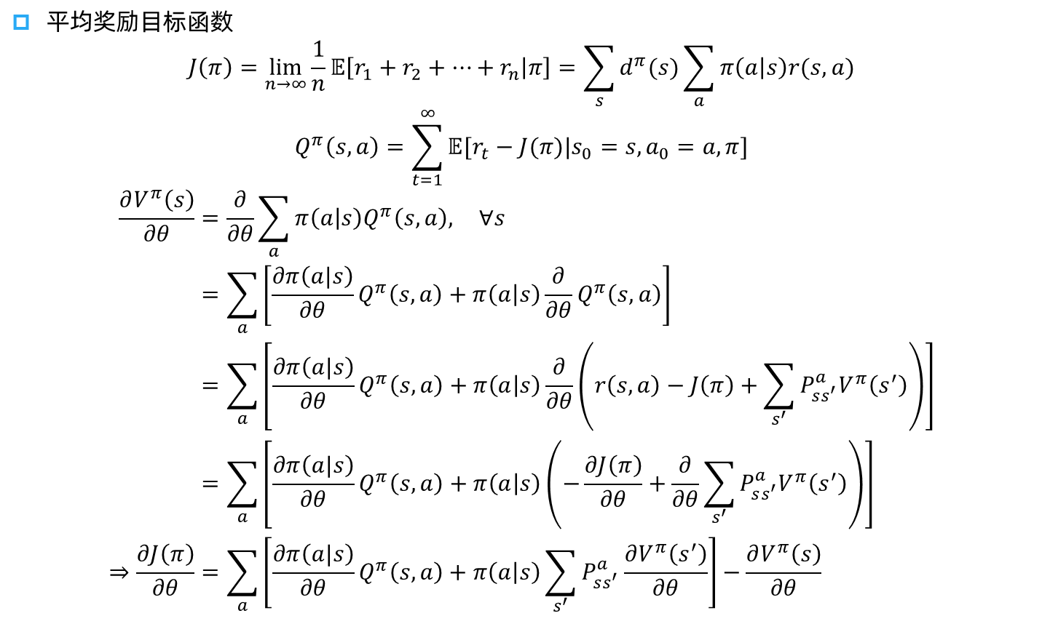
策略梯度定理：平均奖励原则
附录
平均奖励目标函数
$$J\left(π\right)=\lim_{n→∞}{\frac{1}{n}𝔼\left[r_{1}+r_{2}+…+r_{n} | π\right]}=\sum_{s}{d^{π}(s)}\sum_{a}{π\left(a | s\right)r(s,a)}$$
$$Q^{π}\left(s,a\right)=\sum_{t=1}^{∞}{𝔼[r_{t}−J(π)|s_{0}=s,a_{0}=a,π]}$$
$$\begin{aligned}\frac{∂V^{π}\left(s\right)}{∂θ}=&\frac{∂}{∂θ}\sum_{a}{π\left(a | s\right)Q^{π}\left(s,a\right),} ∀s \\ =&\sum_{a}{\left[\frac{∂π\left(a|s\right)}{∂θ}Q^{π}\left(s,a\right)+π\left(a | s\right)\frac{∂}{∂θ}Q^{π}\left(s,a\right)\right]} \\ =&\sum_{a}{\left[\frac{∂π\left(a|s\right)}{∂θ}Q^{π}\left(s,a\right)+π\left(a | s\right)\frac{∂}{∂θ}\left(r\left(s,a\right)−J\left(π\right)+\sum_{s^{′}}{P_{ss^{′}}^{a}V^{π}\left(s^{′}\right)}\right)\right]} \\ =&\sum_{a}{\left[\frac{∂π\left(a|s\right)}{∂θ}Q^{π}\left(s,a\right)+π\left(a | s\right)\left(−\frac{∂J\left(π\right)}{∂θ}+\frac{∂}{∂θ}\sum_{s^{′}}{P_{ss^{′}}^{a}V^{π}\left(s^{′}\right)}\right)\right]} \\ ⇒\frac{∂J\left(π\right)}{∂θ}=&\sum_{a}{\left[\frac{∂π\left(a|s\right)}{∂θ}Q^{π}\left(s,a\right)+π\left(a | s\right)\sum_{s^{′}}{P_{ss^{′}}^{a}\frac{∂V^{π}\left(s^{′}\right)}{∂θ}}\right]}−\frac{∂V^{π}\left(s\right)}{∂θ}\end{aligned}$$
$$def$$
推导过程请参考Rich Sutton Reinforcement Learning: An Introduction (2nd Edition)第13章

Slide 54
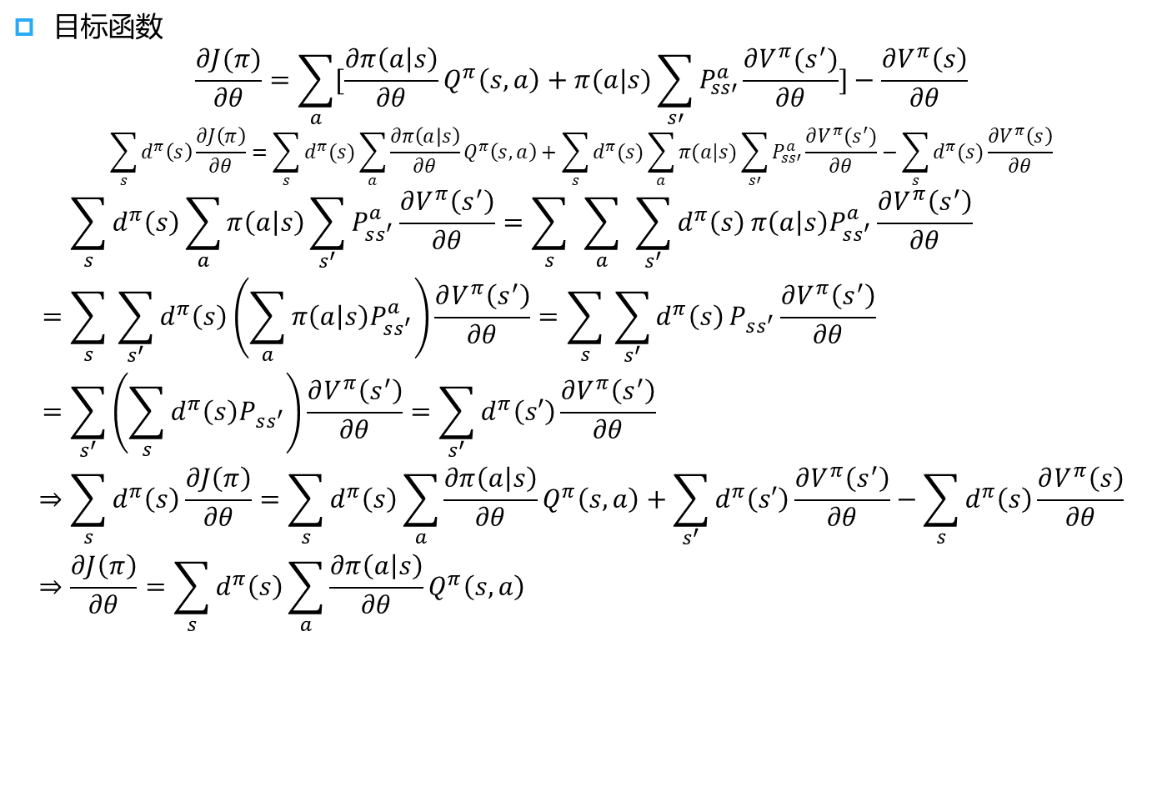
策略梯度定理：平均奖励原则
附录
目标函数
$$\frac{∂J(π)}{∂θ}=\sum_{a}{[\frac{∂π\left(a | s\right)}{∂θ}Q^{π}\left(s,a\right)+π(a|s)\sum_{s′}{P_{ss′}^{a}\frac{∂V^{π}(s^{′})}{∂θ}}]}−\frac{∂V^{π}\left(s\right)}{∂θ}$$
$$\sum_{s}{d^{π}\left(s\right)\frac{∂J\left(π\right)}{∂θ}}=\sum_{s}{d^{π}(s)}\sum_{a}{\frac{∂π\left(a | s\right)}{∂θ}Q^{π}\left(s,a\right)}+\sum_{s}{d^{π}(s)}\sum_{a}{π(a|s)\sum_{s′}{P_{ss′}^{a}\frac{∂V^{π}(s^{′})}{∂θ}}}−\sum_{s}{d^{π}(s)\frac{∂V^{π}\left(s\right)}{∂θ}}$$
$$\begin{aligned} &\sum_{s}{d^{π}\left(s\right)}\sum_{a}{π\left(a | s\right)\sum_{s^{′}}{P_{ss^{′}}^{a}\frac{∂V^{π}\left(s^{′}\right)}{∂θ}}}=\sum_{s}{ }\sum_{a}{ }\sum_{s^{′}}{d^{π}\left(s\right)}π\left(a | s\right)P_{ss^{′}}^{a}\frac{∂V^{π}\left(s^{′}\right)}{∂θ} \\ =&\sum_{s}{ \sum_{s^{′}}{d^{π}\left(s\right)\left(\sum_{a}{π\left(a | s\right)P_{ss^{′}}^{a}}\right)}}\frac{∂V^{π}\left(s^{′}\right)}{∂θ}=\sum_{s}{ \sum_{s^{′}}{d^{π}\left(s\right)}}P_{ss^{′}}\frac{∂V^{π}\left(s^{′}\right)}{∂θ} \\ =&\sum_{s^{′}}{\left(\sum_{s}{d^{π}\left(s\right)P_{ss^{′}}}\right)\frac{∂V^{π}\left(s^{′}\right)}{∂θ}}=\sum_{s^{′}}{d^{π}\left(s′\right)\frac{∂V^{π}\left(s^{′}\right)}{∂θ}} \\ ⇒&\sum_{s}{d^{π}\left(s\right)\frac{∂J\left(π\right)}{∂θ}}=\sum_{s}{d^{π}\left(s\right)}\sum_{a}{\frac{∂π\left(a | s\right)}{∂θ}Q^{π}\left(s,a\right)}+\sum_{s^{′}}{d^{π}\left(s′\right)\frac{∂V^{π}\left(s^{′}\right)}{∂θ}}−\sum_{s}{d^{π}\left(s\right)\frac{∂V^{π}\left(s\right)}{∂θ}} \\ ⇒&\frac{∂J\left(π\right)}{∂θ}=\sum_{s}{d^{π}\left(s\right)}\sum_{a}{\frac{∂π\left(a | s\right)}{∂θ}Q^{π}\left(s,a\right)}\end{aligned}$$
推导过程请参考Rich Sutton Reinforcement Learning: An Introduction (2nd Edition)第13章

Slide 55
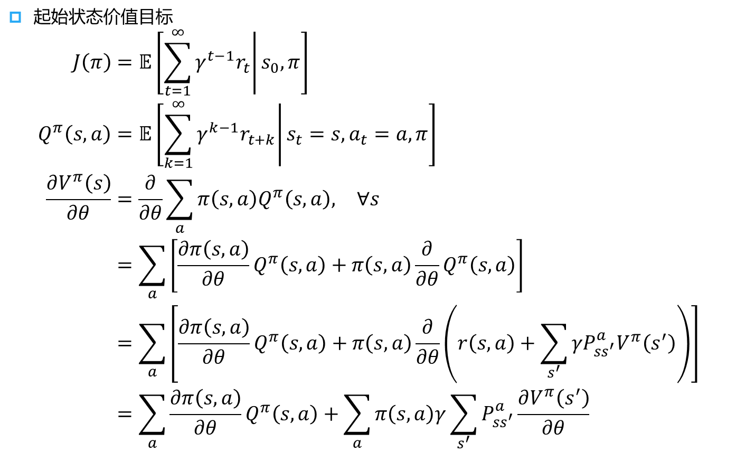
策略梯度定理：起始价值原则
附录
起始状态价值目标
$$\begin{aligned}J\left(π\right)=&𝔼\left[\left.\sum_{t=1}^{∞}{γ^{t−1}r_{t}}\right|s_{0},π\right] \\ Q^{π}\left(s,a\right)=&𝔼\left[\left.\sum_{k=1}^{∞}{γ^{k−1}r_{t+k}}\right|s_{t}=s,a_{t}=a,π\right] \\ \frac{∂V^{π}\left(s\right)}{∂θ}=&\frac{∂}{∂θ}\sum_{a}{π\left(s,a\right)Q^{π}\left(s,a\right),} ∀s \\ =&\sum_{a}{\left[\frac{∂π\left(s,a\right)}{∂θ}Q^{π}\left(s,a\right)+π\left(s,a\right)\frac{∂}{∂θ}Q^{π}\left(s,a\right)\right]} \\ =&\sum_{a}{\left[\frac{∂π\left(s,a\right)}{∂θ}Q^{π}\left(s,a\right)+π\left(s,a\right)\frac{∂}{∂θ}\left(r\left(s,a\right)+\sum_{s^{′}}{γP_{ss^{′}}^{a}V^{π}\left(s^{′}\right)}\right)\right]} \\ =&\sum_{a}{\frac{∂π\left(s,a\right)}{∂θ}Q^{π}\left(s,a\right)}+\sum_{a}{π\left(s,a\right)γ}\sum_{s^{′}}{P_{ss^{′}}^{a}\frac{∂V^{π}\left(s^{′}\right)}{∂θ}}\end{aligned}$$
推导过程请参考Rich Sutton Reinforcement Learning: An Introduction (2nd Edition)第13章

Slide 56
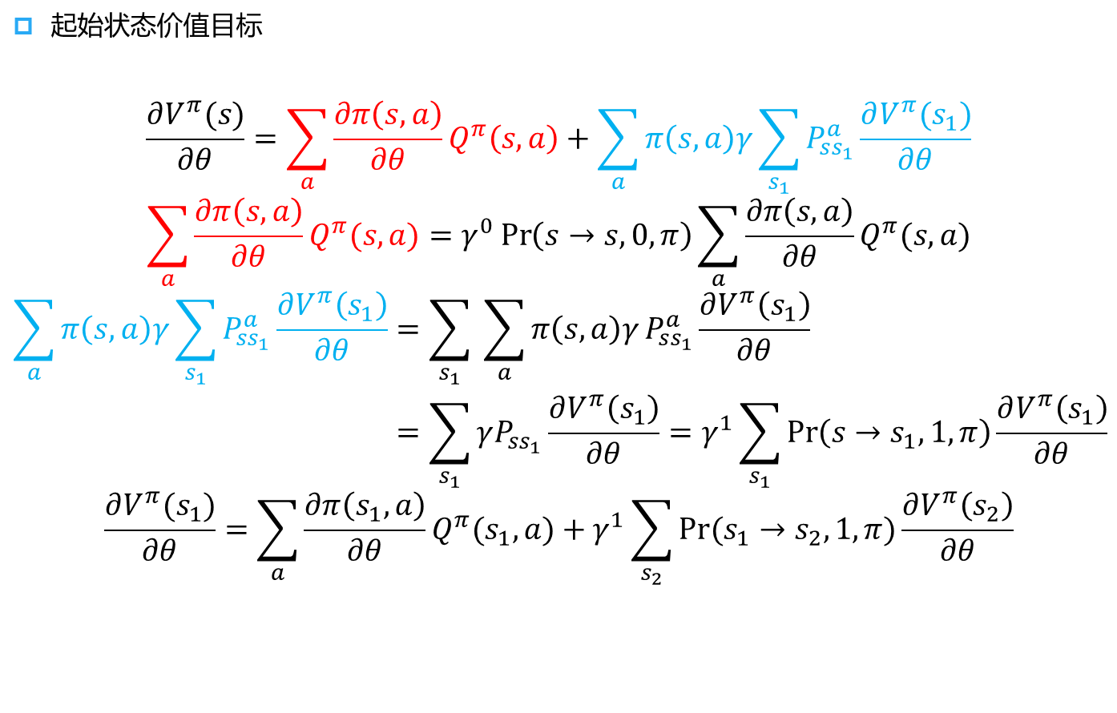
策略梯度定理：起始价值原则
附录
起始状态价值目标
$$\frac{∂V^{π}(s)}{∂θ}=\sum_{a}{\frac{∂π\left(s,a\right)}{∂θ}Q^{π}\left(s,a\right)}+\sum_{a}{π\left(s,a\right)γ}\sum_{s_{1}}{P_{ss_{1}}^{a}\frac{∂V^{π}(s_{1})}{∂θ}}$$
$$\sum_{a}{\frac{∂π\left(s,a\right)}{∂θ}Q^{π}(s,a)}=γ^{0}\operatorname{Pr}\left(s→s,0,π\right)\sum_{a}{\frac{∂π\left(s,a\right)}{∂θ}Q^{π}(s,a)}$$
$$\begin{aligned}\sum_{a}{π\left(s,a\right)γ}\sum_{s_{1}}{P_{ss_{1}}^{a}}\frac{∂V^{π}\left(s_{1}\right)}{∂θ}=&\sum_{s_{1}}{ \sum_{a}{π\left(s,a\right)γ}P_{ss_{1}}^{a}\frac{∂V^{π}\left(s_{1}\right)}{∂θ}} \\ =&\sum_{s_{1}}{γP_{ss_{1}}\frac{∂V^{π}\left(s_{1}\right)}{∂θ}}=γ^{1}\sum_{s_{1}}{\operatorname{Pr}\left(s→s_{1},1,π\right)\frac{∂V^{π}\left(s_{1}\right)}{∂θ}}\end{aligned}$$
$$\frac{∂V^{π}(s_{1})}{∂θ}=\sum_{a}{\frac{∂π\left(s_{1},a\right)}{∂θ}Q^{π}(s_{1},a)}+γ^{1}\sum_{s_{2}}{Pr⁡(s_{1}→s_{2},1,π)\frac{∂V^{π}\left(s_{2}\right)}{∂θ}}$$
推导过程请参考Rich Sutton Reinforcement Learning: An Introduction (2nd Edition)第13章

Slide 57
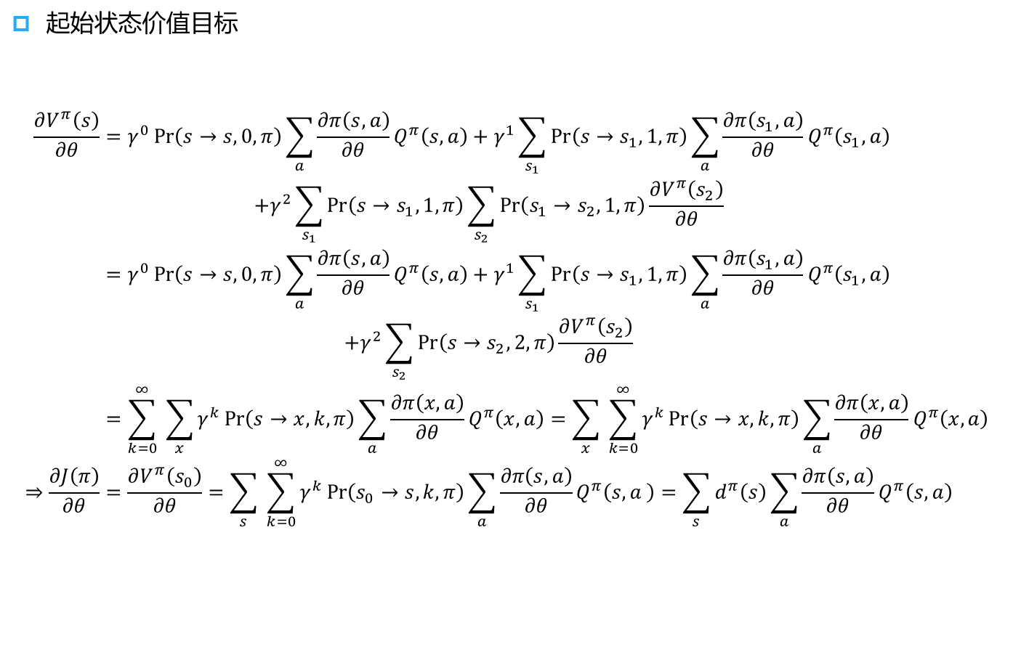
策略梯度定理：起始价值原则
附录
起始状态价值目标
$$\begin{aligned}\frac{∂V^{π}\left(s\right)}{∂θ}=&γ^{0}\operatorname{Pr}\left(s→s,0,π\right)\sum_{a}{\frac{∂π\left(s,a\right)}{∂θ}Q^{π}\left(s,a\right)}+γ^{1}\sum_{s_{1}}{\operatorname{Pr}\left(s→s_{1},1,π\right)}\sum_{a}{\frac{∂π\left(s_{1},a\right)}{∂θ}Q^{π}\left(s_{1},a\right)} \\ +γ^{2}\sum_{s_{1}}{\operatorname{Pr}\left(s→s_{1},1,π\right)\sum_{s_{2}}{\operatorname{Pr}\left(s_{1}→s_{2},1,π\right)\frac{∂V^{π}\left(s_{2}\right)}{∂θ}}} \\ =&γ^{0}\operatorname{Pr}\left(s→s,0,π\right)\sum_{a}{\frac{∂π\left(s,a\right)}{∂θ}Q^{π}\left(s,a\right)}+γ^{1}\sum_{s_{1}}{\operatorname{Pr}\left(s→s_{1},1,π\right)}\sum_{a}{\frac{∂π\left(s_{1},a\right)}{∂θ}Q^{π}\left(s_{1},a\right)} \\ +γ^{2}\sum_{s_{2}}{\operatorname{Pr}\left(s→s_{2},2,π\right)\frac{∂V^{π}\left(s_{2}\right)}{∂θ}} \\ =&\sum_{k=0}^{∞}{ \sum_{x}{γ^{k}\operatorname{Pr}\left(s→x,k,π\right)}\sum_{a}{\frac{∂π\left(x,a\right)}{∂θ}Q^{π}\left(x,a\right)}}=\sum_{x}{ \sum_{k=0}^{∞}{γ^{k}\operatorname{Pr}\left(s→x,k,π\right)}\sum_{a}{\frac{∂π\left(x,a\right)}{∂θ}Q^{π}\left(x,a\right)}} \\ ⇒\frac{∂J\left(π\right)}{∂θ}=&\frac{∂V^{π}\left(s_{0}\right)}{∂θ}=\sum_{s}{ \sum_{k=0}^{∞}{γ^{k}\operatorname{Pr}\left(s_{0}→s,k,π\right)}}\sum_{a}{\frac{∂π\left(s,a\right)}{∂θ}Q^{π}\left(s,a \right)}=\sum_{s}{d^{π}\left(s\right)\sum_{a}{\frac{∂π\left(s,a\right)}{∂θ}Q^{π}\left(s,a\right)}}\end{aligned}$$
推导过程请参考Rich Sutton Reinforcement Learning: An Introduction (2nd Edition)第13章

